Slide 1

人工智能之管窥
陶先平
南京大学计算机科学与技术系

Slide 2
内容提纲
开场白-什么是人工智能
人工智能的前世今生
人工智能的三驾马车
人工智能的中国贡献
人工智能本质及未来

Slide 3
开场白
什么是人工智能

Slide 4
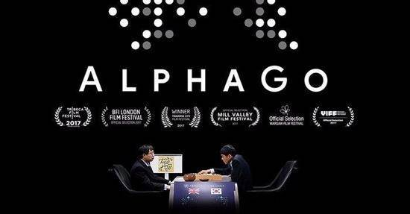
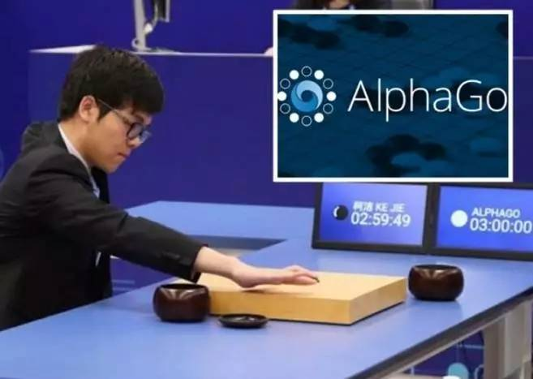
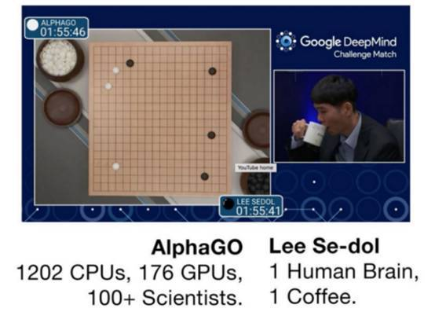
走向大众的人工智能
AlphaGo Zero
AlphaGo MASTER
AlphaGo LEE
能力越来越强，能耗越来越低，对人类的依赖越来越少
Notes:
2016年击败李世石，初发布Master，17年击败柯洁。17年发布Zero(490万轮训练)
之所以可以实现从零开始学习，是因为棋类问题的特点所决定的，是个水到渠成的结果。因为棋类问题一个重要的特性就是可以让机器自动判别最终结果的胜负，这样才可以不用人类数据，自己实现产生数据，自我训练，自我提高下棋水平。但是这种方式很难推广到其他领域，不能认为人工智能的数据问题就解决了。

Slide 5
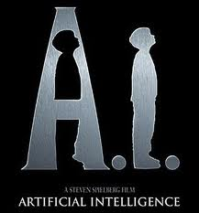

什么是人工智能？
?
现在尚无合适的公认的定义!
依赖于对智能的定义。要定义人工智能，首先应该定义智能

Slide 6
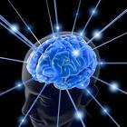
智能是什么？
众说纷纭
智能是多方面，多重性的
关键：自适应、自学习
如果我们能够研制一个人造物，它具有总结、模仿、选择、理解和感觉的能力，则我们就可以认为该人造物具有智能。
——费根鲍姆（Feigenbaum）
智能中最重要的能力包括适应环境、适应偶然性事件、能分辨模糊的或矛盾的信息、在孤立的情况中找出相似性、产生新概念和思想。
——霍夫斯塔特（Hofstadter）

Slide 7
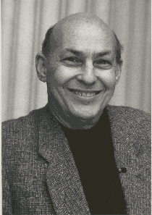
究竟什么是人工智能
“人工智能就是让机器能完成那些如果由人来做则需要智能的事情”
——马文 明斯基(Marvin Minsky)
Notes:
Marvin Minsky (1927 ~ 2016):
1965年获图灵奖, 1991年获IJCAI终身成就奖, 2011年获得本杰明富兰克林奖章；美国科学院、工程院院士
他在人工智能、认知心理学、数学、计算语言学、机器人学等领域都做出了杰出贡献。他创建了MIT的AI实验室、还是MIT的Media实验室奠基人。
13个IJCAI奖。得到图灵奖未必得到IJCAI奖

Slide 8
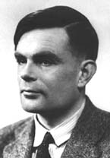
我的机器是智能么？
判断智能的方法——图灵测试
Allen Turing (1912 ~ 1954):
英国数学家、逻辑学家、计算机科学之父

Slide 9
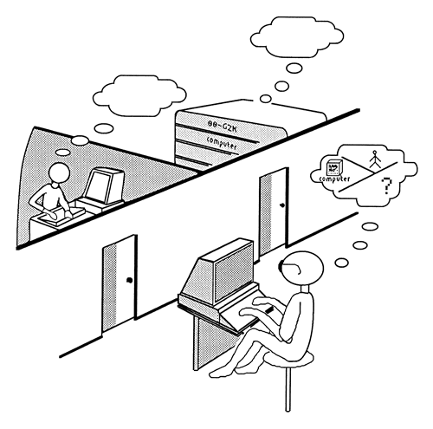
我的机器是智能么----图灵测试
计算机能否在智力行为上表现得和人一样
一个测试人员坐在一个独立房间中，面对一个终端设备
在另外两个房间中分别是一个人和一个台被测试的机器
测试人员通过对两个被试者的提问并分析答案，试图判断究竟谁是人谁是计算机
如果被试机器成功欺骗了人，那么就说其拥有智能
图灵测试长期以来被用于进行各种“人工智能”装置的测试方法

Slide 10
近期学界对图灵测试有些不同的观点，请大家查阅相关资料，闲暇之余，讨论一二
Notes:
反复询问同一个问题

Slide 11
人工智能的研究目标
远期目标
近期目标
揭示人类智能的根本机理，用智能机器去模拟、延伸和扩展人类的智能
研究如何使现有的计算机更聪明，即使它能够运用知识去处理问题，能够模拟人类的智能行为
Notes:
也许将人工智能研究从现在规划到未来，从现实规划到理想

Slide 12
强AI v.s. 弱AI
[强AI]:
真正能推理（Reasoning）和解决问题（Problem_solving）的智能机器，并且，这样的机器拥有独立的自我意识。
必须将计算机科学技术和人类脑科学进行紧密的学科融合
[弱AI]:
能够在特定领域表现出一定的拟人智能能力的机器。这样的机器并不真正拥有智能，没有独立的自我意识。
基本上不涉及人类脑科学学科
本报告只涉及弱人工智能的某些方面
Notes:
强人工智能观点认为有可能制造出真正能推理和解决问题的智能机器，并且，这样的机器能将被认为是有知觉的，有自我意识的。强人工智能可以有两类：类人的人工智能，即机器的思考和推理就像人的思维一样。非类人的人工智能，即机器产生了和人完全不一样的知觉和意识，使用和人完全不一样的推理方式

Slide 13
内容提纲
开场白-什么是人工智能
人工智能的前世今生
人工智能的三驾马车
人工智能的中国贡献
人工智能本质及未来

Slide 14
人工智能编年史
孕育和诞生（ ~~~1956年）
推理期（1956~~~1960年代末）
约20年
知识期（1960年代末~~~1980年代末）
约20年
学习期（1980年代末~~~今）
尚未看到下一期

Slide 15

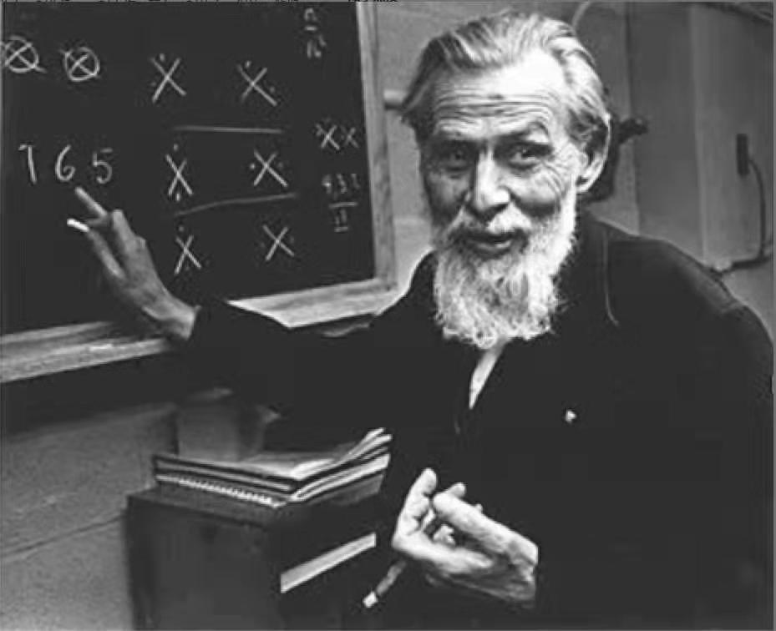
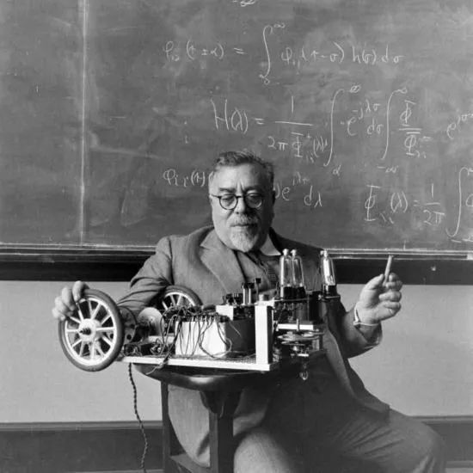
孕育期
Allen Turing：英国数学家，计算机之父
可计算理论和机器思维的奠基人
W.McCulloch：美国神经生理学家
第一个神经网络模型
N.Wiener：美国数学家
控制论创始人
为人工智能的诞生准备了必要的思想、理论和物质技术条件
Notes:
数理逻辑、神经网络模型和控制论，并发明了通用电子数字计算机。。
麦克洛奇(W.McCulloch)和皮兹(W.Pitts)：美国神经生理学家，于1943年建成了第一个神经网络模型(MP模型)。
维纳(N.Wiener：美国著名数学家、控制论创始人。1948年创立了控制论。控制论向人工智能的渗透，形成了行为主义学派。
图灵又于1950年，发表题为《计算机能思维吗？》的著名论文，明确提出了“机器能思维”的观点。

Slide 16
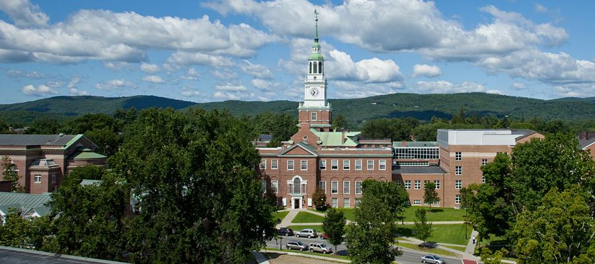
Artificial Intelligence (AI)诞生, 1956
1956年夏
美国达特茅斯学院
J. McCarthy
M. Minsky
C. E. Shannon
A. L. Samuel
“人工智能之父”
图灵奖(1971)
图灵奖(1969) 富兰克林奖章(2001)
“信息论之父” 国家科学奖章(1966)
“西洋跳棋程序”发明人 IEEE计算机先驱奖(1987)
H. A. Simon
A. Newell
N. Rochester
……等10人
图灵奖(1975)
诺贝尔经济学奖(1978)
图灵奖(1975) 国家科学奖章(1992)
IBM 701总设计师 IEEE计算机先驱奖(1984)
目标：10个人2个月设计出具有真正智能的计算机
诞生了人工智能这一学科
Notes:
洛克菲勒

Slide 17
推理期（1956----1960年代末）
关于人工智能的基本认知：
认为逻辑推理能力是人类智能的根本，因此，具有智能的机器需要能够“像人一样的进行逻辑思考”
代表作
定理证明器/通用问题求解机
证明了《数学原理》上的52个定理
汉诺塔、人羊过河、猴子摘香蕉等11个问题
跳棋程序
1959年击败了塞缪尔本人，1962年又击败了一个州的冠军
机器翻译机
Notes:
在博弈方面，塞缪尔的下棋程序在与世界冠军对弈时，5局败了4局。
在定理证明方面，发现鲁宾逊归结法的能力有限。当用归结原理证明两个连续函数之和还是连续函数时，推了10万步也没证出结果。
在问题求解方面，对于不良结构，会产生组合爆炸问题。
在机器翻译方面，发现并不那么简单，甚至会闹出笑话。有人挖苦说，美国花了2000万美元为机器翻译立了一块“墓碑”。
“Out of sight, out of mind”(“眼不见心不烦”);翻成俄语，竟成了：“ 又瞎又疯”
在神经生理学方面，研究发现人脑有10¹¹⁻¹²以上的神经元，在现有技术条件下用机器从结构上模拟人脑是根本不可能的。
在其它方面，人工智能也遇到了不少问题。
科幻小说和电影激发了过高的期望

Slide 18
知识期（1960年代末--1980年代末）
推理器失败的启示
实现人工智能单凭机器的推理能力是不行的，必须具有知识，并且能够灵活应用知识
以知识为中心的研究：
专家系统实现了人工智能从理论研究走向实际应用，从一般思维规律探讨走向专门知识运用的重大突破，是AI发展史上的一次重要转折
费根鲍姆1976年研制成功MYCIN专家系统，1977年提出知识工程概念，被专家系统广泛应用
在知识表示、不确定性推理、人工智能语言和专家系统开发工具方面有了进展
Notes:
从应用角度看，它能协助内科医生诊断细菌感染疾病，并提供最佳处方。从技术角度看，他解决了知识表示、不精确推理、搜索策略、人机联系、知识获取及专家系统基本结构等一系列重大技术问题。
1970年Artificial Intelligence国际期刊创刊
这一时期，与专家系统同时发展的重要领域还有计算机视觉和机器人，自然语言理解与机器翻译等。

Slide 19
知识期（1960年代末--1980年代末）
专家系统面临的新问题：
应用领域狭窄、缺乏常识性知识
知识发现和获取困难
推理方法单一
新时代的到来：
人类获取的数据越来越多
拥有的计算能力越来越强
发现新“规律”的需求越来越大

Slide 20
学习期（1980年代末—今）
1986年: ID3决策树学习算法
1986年：前馈神经网络的BP学习算法
1993年：C4.5决策树学习
1996年：支持向量机学习
2006年：深度学习
…
搜索和学习 是共性、核心关键技术
Notes:
AlphaGo：决策树+蒙特卡罗搜索+强化学习

Slide 21
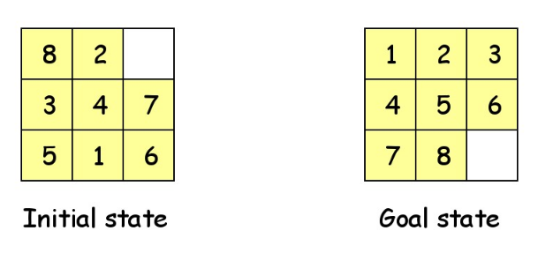
何谓“搜索”-以8-数码问题为例

Slide 22
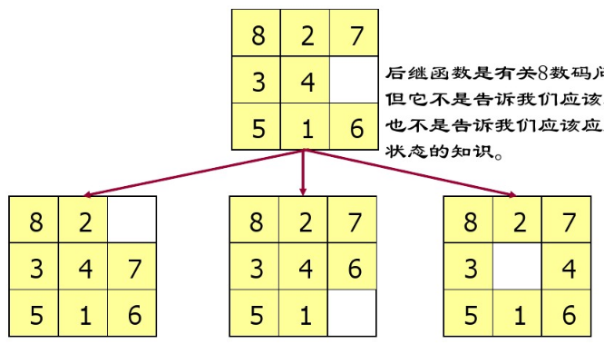
搜索：对可用知识的选择
初始格局
可达格局1
可达格局2
可达格局3

Slide 23
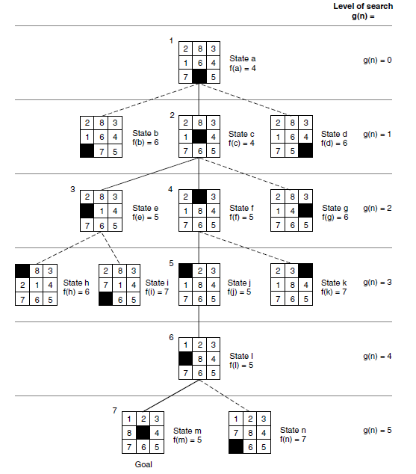

Slide 24
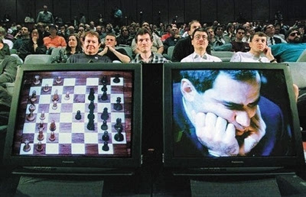
搜索的代价
8数码问题的可用格局(知识): 362880个
国际象棋：35⁸⁰个
围棋：250¹⁵⁰个
30个RS/6000处理器+480个定制国际象棋处理器
平均每秒搜索12.6亿种走法，峰值33亿个节点
每走一步：观察300亿种棋局，搜索深度40层
记忆了4000个开局，70万个棋谱
登峰造极！
深蓝大战

Slide 25
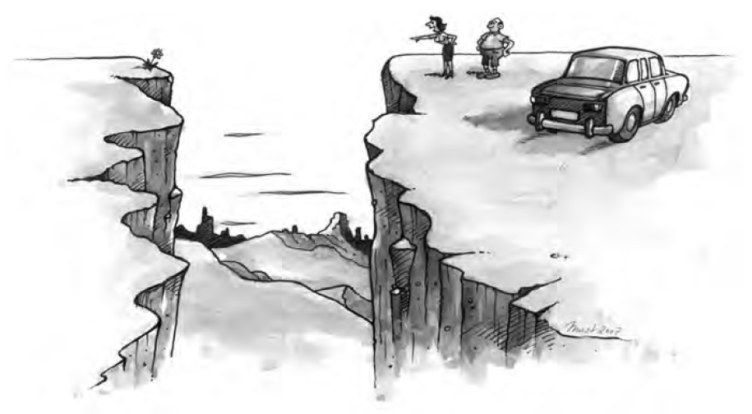
怎么办？
搜索中进行优化：
通过设计启发式函数，给出“距离目标远近”的估计，根据“已经走过的路”+“还要走的路”选择最优路径
关键：估值函数==》如何正确估计离目标的距离？

Slide 26
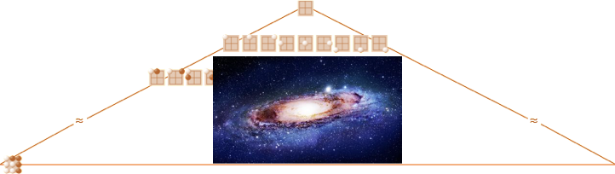
（搜索+学习）-> 棋类游戏
如何缩减搜索空间
如何寻找估值函数

Slide 27
如何正确估计终局
设计启发式估值函数：
中国象棋、国际象棋相对容易，可以根据余留子的情况来估计
围棋：启发式函数设计较为困难，判断规则难以简单表示与计算
学习：
通过对棋局以及练习结果的学习，获得(拟合)有效估值函数
机器学习

Slide 28
机器学习
机器学习就是让计算机能够从以往的经验中自动地获取新知识，并不断增强完成任务的能力
机器学习是机器获取知识的根本途径，同时也是机器具有智能的重要途径
“Machine Learning is the study of computer algorithms capable of learning to improve their performance of a task on the basis of their own previous experience.”
[Mitchell, Machine Learning, 1997]

Slide 29
监督学习
使用学习算法（learning algorithm）
类别标记（label）
训练数据
模型
训练
决策树，神经网络，支持向量机，Boosting，贝叶斯网，……
? = 是
新数据样本
(浅白, 蜷缩, 浊响, ?)
类别标记未知
识别
Notes:
对训练数据要求过高，识别能力不强

Slide 30
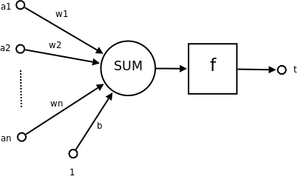
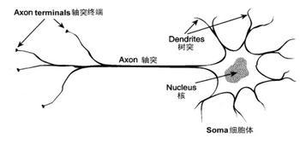
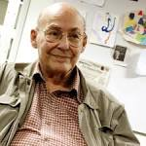
从神经网络到深度学习
生命体神经网络
人工设计感知机
Frank Rosenblatt (1928 - 1971)

Slide 31
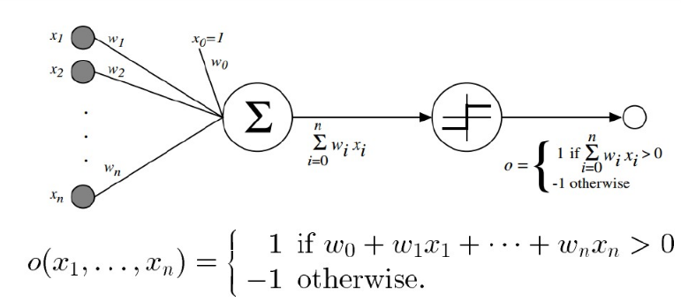
感知机的基本原理
诸权重的设置，需要用已有数据进行训练
输入
输出
激励函数需要选择
Notes:
如果说，冥冥中存在一个函数，我们期望，通过大量的数据，能够“拟合”或者“毕竟”得出这个函数

Slide 32
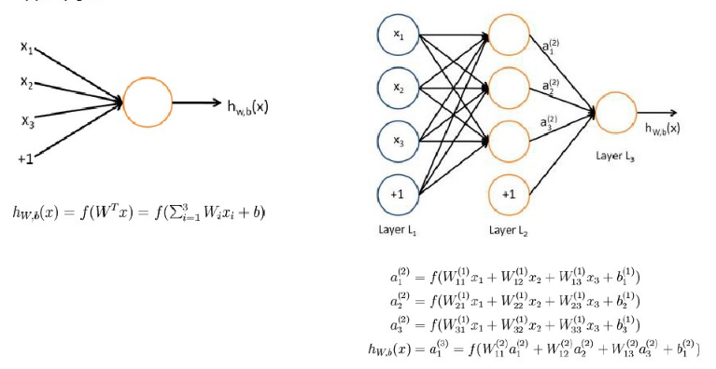
人工神经网络算法ANN

Slide 33
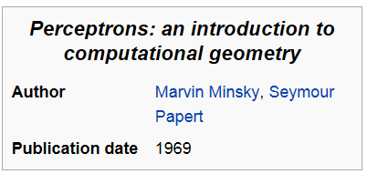
Minsky的论断
由感知机构造的单层神经网络，它适合逼近线性函数，不能解决非线性可分的问题。

Slide 34
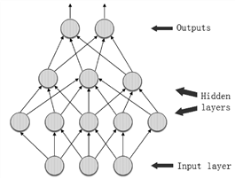
深度学习
Frank Rosenblatt (1928 - 1971):
2004年，IEEE设立Frank Rosenblatt Award.
多层感知机可解决非线性问题
深度：
通过构建多隐层的计算模型和利用海量的训练数据，来拟合获取更“准确”的估值函数，从而提升分类或者预测的准确性。
万能逼近原理
BP反向传播学习算法的提出
Notes:
Sigmod函数的线性组合，可以逼近任意连续函数
Backpropagation algorithm

Slide 35
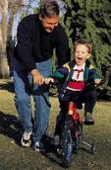
庞大的机器学习家族
强化学习:连续决策模型的学习
认 知（过程性、陈述性）
奖 赏
Environment
动 作
state
action
状 态
reward
RL Agent
具体事例
抽象模型
经 验
通过奖惩来强化成功的经验，惩罚错误的做法

Slide 36
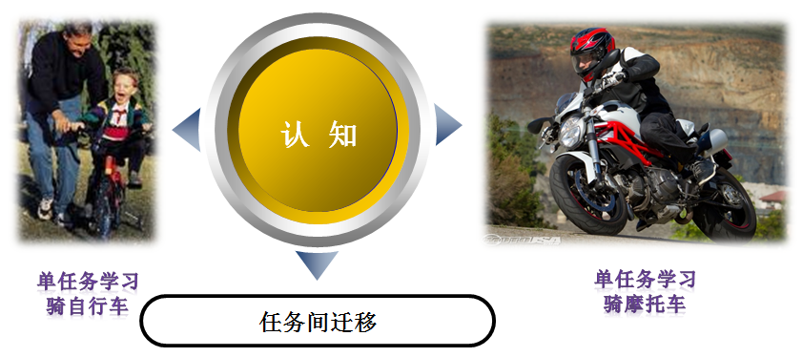
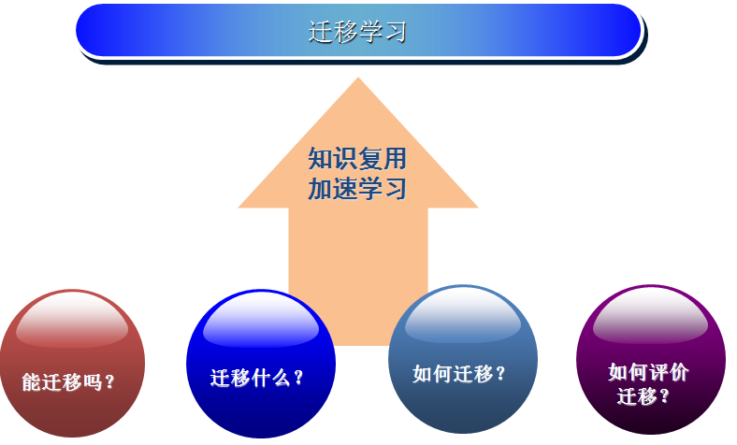
迁移学习：学习能力的泛化
通过复用知识来加速新任务的学习

Slide 37
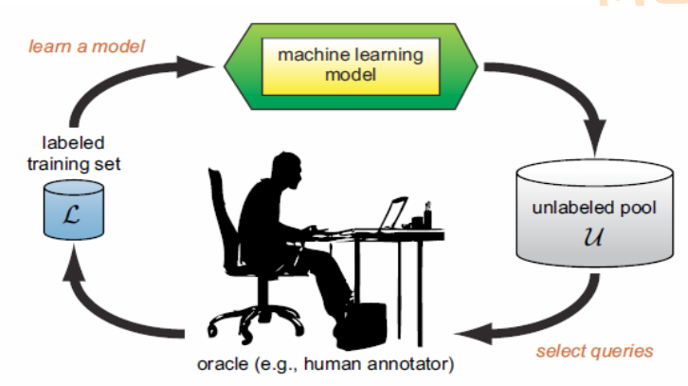
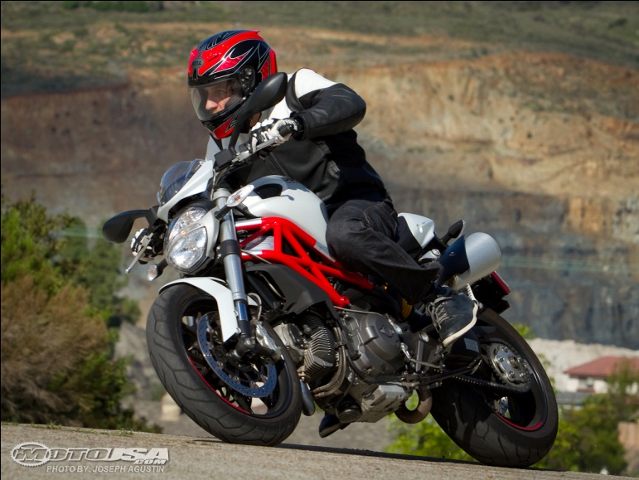
主动学习：解决数据标签稀疏问题
通过选择困难的任务，请ORACLE解答，来完善学习

Slide 38
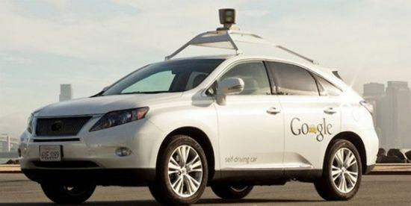
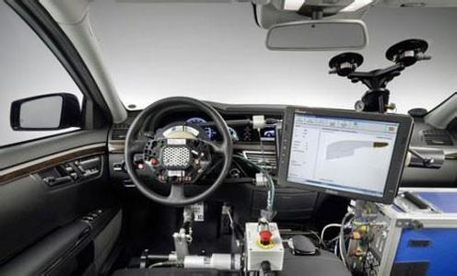
人工智能的应用场景——智能交通
人工智能与汽车结合
安全保障
自动驾驶
“怎么好像要睡着了？前面10公里处就有个休息站。

Slide 39
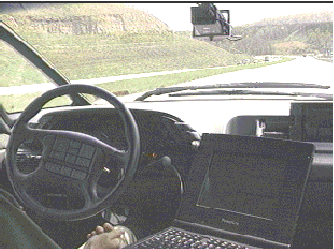
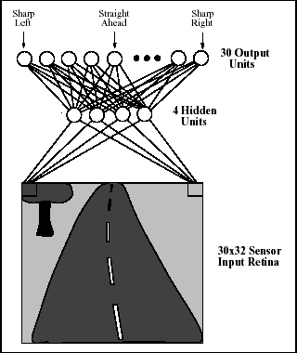
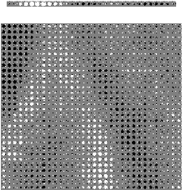
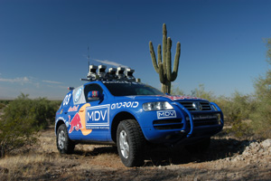
人工智能的应用场景——智能交通
自动驾驶
机器学习被用于对车前方摄像机拍摄的实时路况进行分析，从而控制汽车前进
ALVINN System
基于神经网络的ALVINN系统可以控制汽车在高速公路上以70英里/小时的速度行驶
2005年，斯坦福大学的Stanley汽车 获得了DARPA Grand Challenge冠军，240公里复杂路况的戈壁。

Slide 40
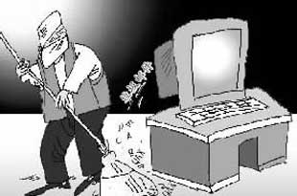
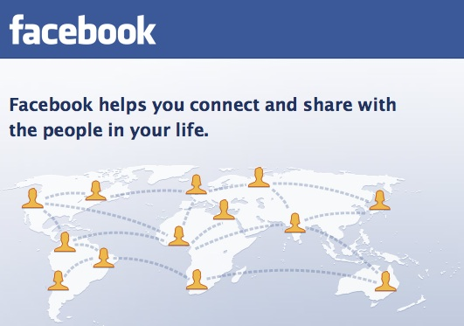
人工智能的应用场景——社交活动
垃圾邮件过滤
垃圾邮件已开始侵害每一位用户
英国的Colin Wells平均每天会收到4.4万封垃圾邮件！
垃圾邮件变化多，靠人工定义规则已无能为力
社会计算
机器学习已成为反垃圾邮件侵害的重要手段
机器学习已经被用于分析用户的社交行为、发现社团等

Slide 41
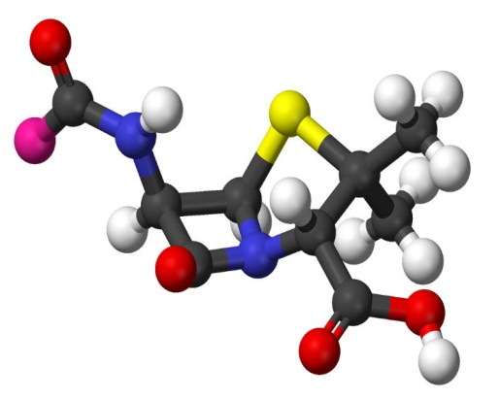
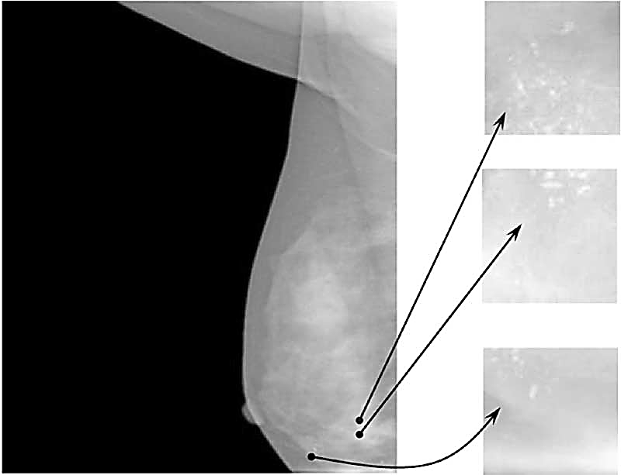
人工智能的应用场景——医疗健康
制药
机器学习已被成功用于对制药分子进行筛选
计算机辅助医疗诊断
机器学习已被成功用于对历史诊断病例进行学习，用于预测患者是否患病
肺癌诊断：[Zhou et al., AIM02]
早期黑瘤诊断：[Sboner et al., AIM03]
早期乳腺癌诊断：[Li & Zhou, TSMCA07]
…

Slide 42
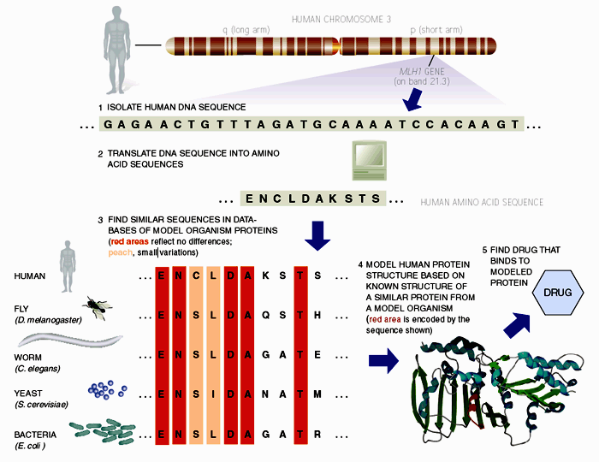
人工智能的应用场景——医疗健康
致病基因分析
机器学习已被用于对人类基因表达数据进行分析，从而发现导致某种疾病的基因
白血病致病基因发现：[Jiang et al., BioDM06]
…

Slide 43
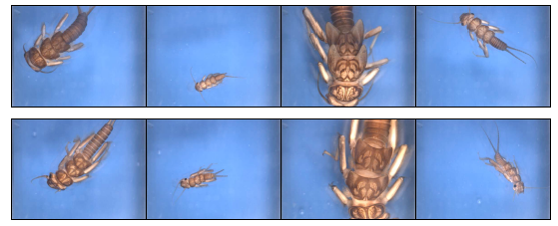
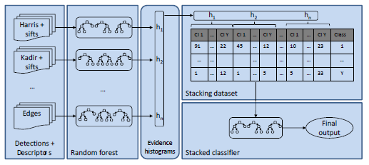
人工智能的应用场景——环境监控
生态系统监控
机器学习已被用于生态系统的各种表征数据进行分析，获得生态预警
Dietterich 等人利用Stacked Random Forest对石蝇图像进行分析，从而监控生态系统中物种的多样性以及生态系统的健康程度
Reprinted from [Dietterich., IJCAI09]

Slide 44
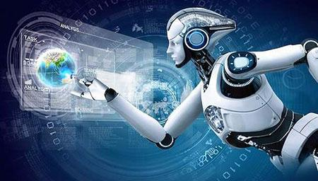
大数据时代下的人工智能将提供人类无限的可能

Slide 45
内容提纲
开场白-什么是人工智能
人工智能的前世今生
人工智能的三驾马车
人工智能的中国贡献
人工智能本质及未来

Slide 46
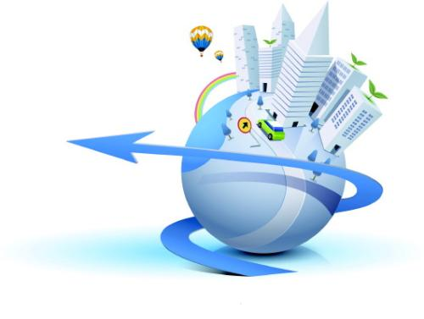
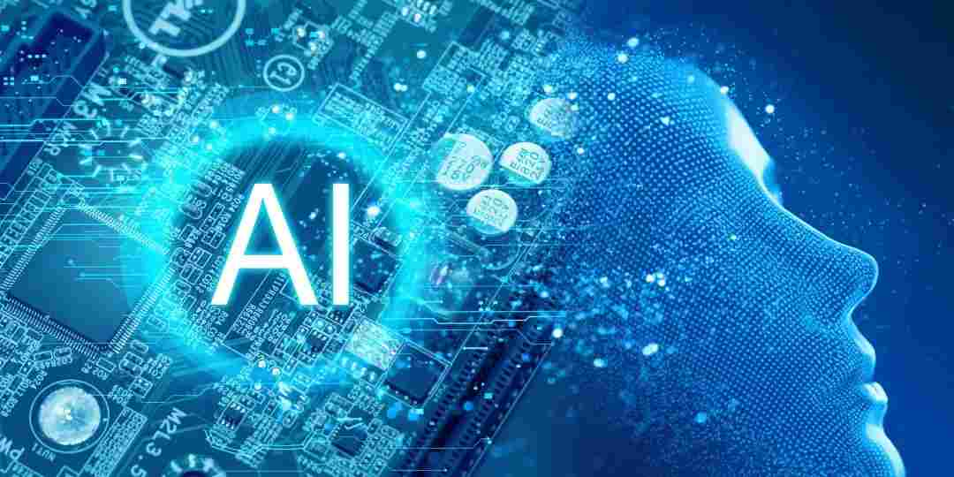
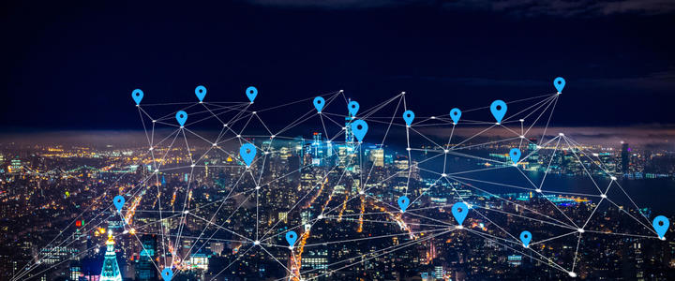
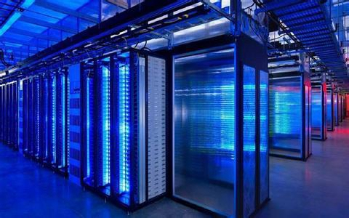
现代人工智能的三驾马车
社会发展需求
大数据
高性能计算

Slide 47
哪儿有大数据？
社交网络(中国)
10亿用户+时时更新+所有媒体形式内容
电商
所有商业领域+交易过程中的所有细节
金融银行
65亿人的日常生活依赖其中
移动通信
短信/音频/视频，社交/休闲/工作
互联网+
工业互联网+、工业互联网+、
智慧城市、智慧交通、智慧水利……
人类所及皆数据目光所及皆数据
Notes:
在当今全球范围内的工业设备、汽车、电子仪表和装运箱中，都有着无数的数字传感器，这些传感器能测量和交流位置、运动、震动、温度和湿度等数据，甚至还能测量空气中的化学变化
截至2020年12月，我国网民规模为9.89亿

Slide 48
数据有多大？
互联网时代人类产生的信息超过了过去5000年信息总和
IDC 估算，全世界数据增长的速度大约是 40%，并在不断加快

Slide 49
大数据有多乱？
结构性上看：
结构性数据：有确定性数据结构（不是数学模型）加以规约的二维关系型数据，如学籍数据、财务数据、水文数据、软件系统log日志、流水线传感器数据等；
结构化数据往往已经是被加工整理过的易于处理的数据
非结构化数据：难以用确定性数据结构（成分不定、结构不定、大小不定、甚至关系不定）加以规约的数据，如聊天记录、音视频数据、遥感数据、图像数据、新闻稿件等
非结构化数据一般难以预处理成语义分割明显的结构性数据，其后续加工非常困难
半结构化数据：介于两者之间的“自然数据和格式数据混合”的数据，如HTML文件、XML文档等
半结构化数据相对容易处理，语义信息挖掘可以借助结构信息开展

Slide 50
大数据有多乱？
从数据时序来看：
瞬时数据：物理世界某个时间点上的数据，如学籍数据、图像数据、财务数据等
处理相对简单，无需考虑数据的“历史上下文”来理解和利用
流式数据：时间上“连续”的物理世界数字化数据，如聊天记录、log日志、工业传感器数据、音视频监控数据等
处理时必须考虑数据上下文才能准确理解和利用
从数据…来看：
……

Slide 51
何谓大数据
IBM公司：
大数据的三个V：
大量化（Volume）
TB->PB->EB
多样化（Variety）
结构化数据（表格等），非结构化数据（视频等）
快速化（Velocity）
静态非连续数据-》动态连续数据
反映了大数据所潜藏的价值（Value）
四个V就是大数据的基本特征

Slide 52
诠释大数据
Volume
P
T
G
M
K
Variety
图片
视频
随时
文字
音频
混合体
定期
连续
间断
Velocity
Notes:
1024PB=1EB（exabytes）
1024EB=1ZB（zetabytes）
TB：个位数价格

Slide 53
大数据应用
Volume
P
Value！
T
G
M
K
Variety
图片
视频
随时
文字
音频
混合体
定期
连续
间断
Velocity

Slide 54

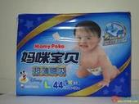
应用示例1
Notes:
“啤酒与尿布”的故事产生于20世纪90年代的美国沃尔玛超市中，沃尔玛的超市管理人员分析销售数据时发现了一个令人难于理解的现象：在某些特定的情况下，“啤酒”与“尿布”两件看上去毫无关系的商品会经常出现在同一个购物篮中，这种独特的销售现象引起了管理人员的注意，经过后续调查发现，这种现象出现在年轻的父亲身上。
当然“啤酒与尿布”的故事必须具有技术方面的支持。1993年美国学者Agrawal （个人翻译--艾格拉沃）提出通过分析购物篮中的商品集合，从而找出商品之间关联关系的关联算法，并根据商品之间的关系，找出客户的购买行为。艾格拉沃从数学及计算机算法角度提出了商品关联关系的计算方法——A prior算法（关联模型）。沃尔玛从上个世纪90年代尝试将A prior算法引入到POS机数据分析中，并获得了成功，于是产生了“啤酒与尿布”的故事

Slide 55
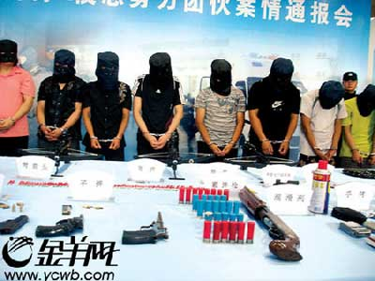
应用示例
通话记录中进行关联关系挖掘！

Slide 56
更大范围的应用
纽约市警方部门：
也正在使用计算机化的地图以及对历史性逮捕模式、发薪日、体育项目、降雨天气和假日等变量进行分析
试图对最可能发生罪案的“热点”地区作出预测
预先在这些地区部署警力。
--以下内容摘自2012年纽约时报

Slide 57
更大范围的应用
全球脉动(Global Pulse)计划：
联合国已经推出的新项目，希望利用“大数据”来促进全球经济发展
进行所谓的“情绪分析”，使用软件来对社交网站和文本消息中的信息作出分析
帮助预测某个给定地区的失业率、支出削减或是疾病爆发等现象
目标在于利用数字化的早期预警信号来提前指导援助项目，以阻止某个地区重新陷入贫困等困境
--以下内容摘自2012年纽约时报

Slide 58
大数据应用人才
周默(音译)：
耶鲁大学MBA(工商管理硕士)，2011年毕业
被IBM抢聘，加入了该公司数据顾问团队
IBM数据顾问的职责：
帮助企业弄明白数据爆炸背后的意义
网络流量和社交网络评论
监控出货量、供应商和客户关系等
用来指导决策、削减成本和提高销售额
--以下内容摘自2012年纽约时报

Slide 59
大量人才需求
麦肯锡全球学会报告显示美国需要：
14万到19万名拥有“深度分析”专长的工作者
150万名更加精通数据的经理人，无论是已退休人士还是已受聘人士
为了开发数据洪流！
--以下内容摘自2012年纽约时报

Slide 60
大数据的影响
埃里克-布吕诺尔夫松(Erik Brynjolfsson):
麻省理工学院斯隆管理学院的经济学教授
“大数据” VS 显微镜
“我们能开始变得远为科学化”
基于数据和分析的决策：
逻辑不变性和统计不变性的并存
并非基于经验和直觉
“大数据”的预见能力
“大数据”渗透到每个领域
商业、经济、公共卫生、经济发展和经济预测
……
--以下内容摘自2012年纽约时报
Notes:
显微镜是在四个世纪以前发明的，能让人们看到以前从来都无法看到的事物并对其进行测量——在细胞的层面上。显微镜是测量领域中的一场革命。
吕诺尔夫松解释称，数据测量就相当于是现代版的显微镜。举个例子，谷歌搜索、Facebook帖子和Twitter消息使得对人们行为和情绪的细节化测量成为可能。

Slide 61
大数据处理的影响力
贾斯汀-格里莫(Justin Grimmer)：
政治科学家，28岁，斯坦福大学助理教授
他的研究报告将数学与政治科学联系起来：
看到了“一个机会，原因是纪律正日益变得数据密集化”
研究的内容涉及对博客文章、国会演讲和新闻稿进行计算机自动化分析等，希望藉此洞察政治观点是如何传播的
--以下内容摘自2012年纽约时报
Notes:
数据充斥所带来的影响远远超出了企业界。举例来说，

Slide 62
大数据处理的影响力
加里-金(Gary King)：
哈佛大学量化社会科学学院院长
“这是一种革命，我们确实正在进行这场革命，庞大的新数据来源所带来的量化转变将在学术界、企业界和政界中迅速蔓延开来。没有哪个领域不会受到影响。”
科学和体育、广告和公共卫生众多领域
朝着数据驱动型的发现和决策的方向发生转变
--以下内容摘自2012年纽约时报

Slide 63
数据至上的回报
迈克尔-刘易斯(Michael Lewis)
《点球成金》(Moneyball)，2003年。
奥克兰运动家队寻找”被评价过低”的棒球手
经过分析的数据和晦涩难解的棒球统计学
深度的数据分析成为棒球领域中的标准，广泛应用于各类体育项目中！
--以下内容摘自2012年纽约时报
Notes:
的例子。

Slide 64
大数据特征及其应对需求
Volume
有效应对“大”的机理和技术
P
T
G
M
有效应对“非结构化”的机理和技术
K
图片
视频
Variety：
随时
文字
音频
空间
数据
定期
连续
间断
Velocity
有效应对“流”的机理和技术

Slide 65
大数据时代
规律是我们认识自然的重要内容
自然发展的数字化必定导致大数据的到来
计算可以帮助我们从大数据中寻找规律
大数据及其处理必将对人类社会发展产生深远的影响

Slide 66
大数据时代
规律是我们认识自然的重要内容
自然发展的数字化必定导致大数据的到来
计算可以帮助我们从大数据中寻找规律
传统的数据科学和计算方法及技术已经难以适应大数据的“VVVV”

Slide 67
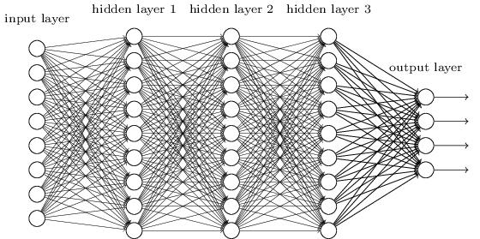
人工智能的第三匹马车：高性能计算
一个小规模深度神经网络
Notes:
既具有处理像素、顶点、图形等渲染能力，又同时具备通用的单精度浮点处理能
AI必须计算高性能

Slide 68

若干典型的深度神经网络
网络名 | 网路层数 | 参数规模 | 算力需求
AlexNet | 8 | 60M | 725M FLOPs
VGG-19 | 19 | 143M | 19.6B FLOPs
GoogleNet | 22 | 6.8M | 1.57B FLOPs
ResNet | 152 | 19.4M | 11.3B FLOPs
算力，成为AI发展的制约，但同时又是驱动力

Slide 69

人工智能的第三匹马车：高性能计算
为何GPU成为AI算力的引领者？
Notes:
既具有处理像素、顶点、图形等渲染能力，又同时具备通用的单精度浮点处理能

Slide 70

(GP)GPU
中央处理器和图形处理器有何区别？
CPU：通用计算芯片；串行操作
支持并发线程数往往在百级别
GPU：特别的像素渲染等计算芯片；特别强调并行操作
支持万级以上的并行线程
Notes:
CPU：计算、交换、逻辑判断和控制
GPU：浮点计算
Transform and Lighting
GPU以图形类数值计算(浮点计算)为核心。用于处理类型高度统一、相互无依赖的大规模数据和不需要被打断的纯净的计算环境

Slide 71

GPGPU=GPU+CUDA
GPGPU：通用图形处理器
发挥GPU的并行操作，释放GPU的浮点处理能力
CUDA：compute Unified Device Architecture
为浮点计算并行化提供运行支撑和编程界面
多线程机制：
Threads=》Blocks=》grids=》Kernels
Notes:
当Grid和Block都是一维时：
一个CUDA程序：若干个kernel，每个kernel管理一个Grid；每个Grid可以设计管理65535个Block；每个Block可以管理512个Thread；有近亿线程并行运行

Slide 72


人工智能的第三匹马车：高性能计算
FPGA芯片
TPU芯片
赛灵思：在集成电路中实现神经网络的系统和方法
GOOGLE设计推出，专门的张量计算芯片
Notes:
在CPU上算，大炮打蚊子，吃力不讨好
在GPU上算，需要重新理解神经网络的计算过程，并掌握新的编程方法，吃力但讨好
在FPGA上算，直接在芯片上完成神经网络计算，无需解构神经网络，无需承担CPU和GPU的I/O开销。吃大力(每个网络都需要“实现”)但很讨好
在TPU上算，用“张量计算”作为AI计算的基础动作，专门逻辑电路实现张量计算，降低了神经网络的“实现”负担
在专门设备上搭载固化了AI算法的芯片进行计算：特定应用场景，功能单一，效率可接受。
AI 芯片指的是针对人工智能算法中的某些基础动作做了特殊专门设计的芯片，这些特殊专门设计能够大幅提高AI算法在这些动作上的计算效率。现阶段，这些人工智能算法一般以深度学习算法为主，也可以包括其它机器学习算法。
既具有处理像素、顶点、图形等渲染能力，又同时具备通用的单精度浮点处理能

Slide 73
内容提纲
开场白-什么是人工智能
人工智能的前世今生
人工智能的三驾马车
人工智能的中国贡献
人工智能本质及未来

Slide 74

人工智能之中国贡献

Slide 75
中国的人工智能战略
驱动力：
移动互联网、大数据、超级计算、传感网、脑科学等新理论新技术
经济社会发展强烈需求
新特征：
深度学习、跨界融合、人机协同、群智开放、自主操控
发展重点：
大数据驱动知识学习、跨媒体协同处理、人机协同增强智能、群体集成智能、自主智能系统
受脑科学研究成果启发的类脑智能蓄势待发

Slide 76
中国的人工智能战略第一步
到2020年人工智能总体技术和应用与世界先进水平同步，人工智能产业成为新的重要经济增长点，人工智能技术应用成为改善民生的新途径，有力支撑进入创新型国家行列和实现全面建成小康社会的奋斗目标。
初步建成人工智能技术标准、服务体系和产业生态链，培育若干全球领先的人工智能骨干企业，人工智能核心产业规模超过1500亿元，带动相关产业规模超过1万亿元。

Slide 77
中国的人工智能战略第二步
到2025年人工智能基础理论实现重大突破，部分技术与应用达到世界领先水平，人工智能成为带动我国产业升级和经济转型的主要动力，智能社会建设取得积极进展。
新一代人工智能在智能制造、智能医疗、智慧城市、智能农业、国防建设等领域得到广泛应用，人工智能核心产业规模超过4000亿元，带动相关产业规模超过5万亿元。

Slide 78
中国的人工智能战略第三步
到2030年人工智能理论、技术与应用总体达到世界领先水平，成为世界主要人工智能创新中心，智能经济、智能社会取得明显成效，为跻身创新型国家前列和经济强国奠定重要基础。
人工智能在生产生活、社会治理、国防建设各方面应用的广度深度极大拓展，形成涵盖核心技术、关键系统、支撑平台和智能应用的完备产业链和高端产业群，人工智能核心产业规模超过1万亿元，带动相关产业规模超过10万亿元。

Slide 79
重点任务：新一代人工智能基础理论体系
1.大数据智能理论。研究数据驱动与知识引导相结合的人工智能新方法、以自然语言理解和图像图形为核心的认知计算理论和方法、综合深度推理与创意人工智能理论与方法、非完全信息下智能决策基础理论与框架、数据驱动的通用人工智能数学模型与理论等。
2.跨媒体感知计算理论。研究超越人类视觉能力的感知获取、面向真实世界的主动视觉感知及计算、自然声学场景的听知觉感知及计算、自然交互环境的言语感知及计算、面向异步序列的类人感知及计算、面向媒体智能感知的自主学习、城市全维度智能感知推理引擎。
3.混合增强智能理论。机器直觉推理与因果模型、复杂数据和任务的混合增强智能学习方法、真实世界环境下的情境理解及人机群组协同。

Slide 80
重点任务：新一代人工智能基础理论体系
4.群体智能理论。研究群体智能结构理论与组织方法、群体智能激励机制与涌现机理、群体智能学习理论与方法、群体智能通用计算范式与模型。
5.自主协同控制与优化决策理论。研究面向自主无人系统的协同感知与交互，面向自主无人系统的协同控制与优化决策，知识驱动的人机物三元协同与互操作等理论。
6.高级机器学习理论。研究统计学习基础理论、不确定性推理与决策、分布式学习与交互、隐私保护学习、小样本学习、深度强化学习、无监督学习、半监督学习、主动学习等学习理论和高效模型。
7.类脑智能计算理论。研究类脑感知、类脑学习、类脑记忆机制与计算融合、类脑复杂系统、类脑控制等理论与方法。

Slide 81
重点任务：新一代人工智能关键共性技术体系
3.群体智能关键技术。开展群体智能的主动感知与发现、知识获取与生成、协同与共享、评估与演化、人机整合与增强、自我维持与安全交互等关键技术研究，构建群智空间的服务体系结构，研究移动群体智能的协同决策与控制技术。
重点突破基于互联网的大众化协同、大规模协作的知识资源管理与开放式共享等技术，建立群智知识表示框架，实现基于群智感知的知识获取和开放动态环境下的群智融合与增强，支撑覆盖全国的千万级规模群体感知、协同与演化。
6.虚拟现实智能建模技术。研究虚拟对象智能行为的数学表达与建模方法，虚拟对象与用户之间进行自然、持续、深入交互等问题，智能对象建模的技术与方法体系。
8.自然语言处理技术。研究短文本的计算与分析技术，跨语言文本挖掘技术和面向机器认知智能的语义理解技术，多媒体信息理解的人机对话系统。

Slide 82
重点任务：新一代人工智能创新平台
1.人工智能开源软硬件基础平台。建立大数据人工智能开源软件基础平台、终端与云端协同的人工智能云服务平台、新型多元智能传感器件与集成平台、未来网络中的大数据智能化服务平台等。
2.群体智能服务平台。建立群智众创计算支撑平台、科技众创服务系统、群智软件开发与验证自动化系统、群智软件学习与创新系统、开放环境的群智决策系统、群智共享经济服务系统。
5.人工智能基础数据与安全检测平台。建设面向人工智能的公共数据资源库、标准测试数据集、云服务平台，建立人工智能算法与平台安全性测试模型及评估模型，研发人工智能算法与平台安全性测评工具集。

Slide 83
重点任务：建设安全便捷的智能社会
智能教育
利用智能技术加快推动人才培养模式、教学方法改革，构建包含智能学习、交互式学习的新型教育体系。开展智能校园建设，推动人工智能在教学、管理、资源建设等全流程应用。开发立体综合教学场、基于大数据智能的在线学习教育平台。开发智能教育助理，建立智能、快速、全面的教育分析系统。建立以学习者为中心的教育环境，提供精准推送的教育服务，实现日常教育和终身教育定制化。
智能健康和养老
加强群体智能健康管理，突破健康大数据分析、物联网等关键技术，研发健康管理可穿戴设备和家庭智能健康检测监测设备，推动健康管理实现从点状监测向连续监测、从短流程管理向长流程管理转变。建设智能养老社区和机构，构建安全便捷的智能化养老基础设施体系。加强老年人产品智能化和智能产品适老化，开发视听辅助设备、物理辅助设备等智能家居养老设备，拓展老年人活动空间。开发面向老年人的移动社交和服务平台、情感陪护助手，提升老年人生活质量

Slide 84
重点任务：建设安全便捷的智能社会
智能环保
建立涵盖大气、水、土壤等环境领域的智能监控大数据平台体系，建成陆海统筹、天地一体、上下协同、信息共享的智能环境监测网络和服务平台。研发资源能源消耗、环境污染物排放智能预测模型方法和预警方案。加强京津冀、长江经济带等国家重大战略区域环境保护和突发环境事件智能防控体系建设。

Slide 85
人工智能开放创新平台
百度：建设自动驾驶国家新一代人工智能开放创新平台
阿里：建设城市大脑国家新一代人工智能开放创新平台
腾讯：建设医疗影像国家新一代人工智能开放创新平台
科大讯飞：建设智能语音国家新一代人工智能开放创新平台
商汤科技：建设智能视觉国家新一代人工智能开放创新平台

Slide 86



百度：自动驾驶
百度自动驾驶事业部成立于2015年12月14日，计划三年实现自动驾驶汽车的商用化，五年实现量产
我国已为32家自动驾驶领域关联企业发放了101张智能网联汽车道路测试牌照，百度独占一半（超过50张）自动驾驶路测牌照

Slide 87

百度：自动驾驶
2018年，百度与金龙客车协力完成一年前的合作计划——商用级别的自动驾驶巴士“阿波龙”量产下线。
2018年，阿波龙已经从生产车间驶向雄安、武汉、北京、深圳等地封闭园区投入示范运营。
2020年，阿波龙将批量出口日本，在东京等地开展商业化运营。

Slide 88

阿里：城市大脑
阿里NASA计划：城市大脑成智能研究第一平台
2017年12月，阿里ET大脑正式发布，提出基于类脑神经元网络物理架构及模糊认知反演理论，实现从单点智能到多体智能的技术跨越，打造出具备多维感知、全局洞察、实时决策、持续进化等类脑认知能力的超级智能体
阿里巴巴集团技术委员会主席王坚指出：“城市大脑不但能造福百姓，也会像登月计划一样，成为机器智能未来10年最重要的研究平台。”

Slide 89


阿里：城市大脑
ET 城市大脑在杭州的应用场景示例
基础功能：用人工智能分析各个路口摄像头的数据，从而调节交通信号调度，从而改善交通状况
通过识别同一人出现的时间、位置来判断人流轨迹，进行红绿灯、公交站点等调整

Slide 90


腾讯：医疗影像
AI医学解决方案“腾讯觅影”亮相“数字中国建设成果展览会”，与会者现场体验“腾讯觅影”眼底疾病筛查AI系统如何辅助医生进行眼底疾病筛查。
2017.8.3，腾讯公司正式发布“腾讯觅影”
2017.8.23，腾讯觅影被评为首届中国国际智能产业博览会十大“黑科技”创新产品之一。

Slide 91



科大讯飞：智能语音
科大讯飞语音识别的准确率已经从2010年刚刚发布语音云时的60.5%升级到95%，语音合成技术在国际语音合成比赛Blizzard Challenge上取得12连冠的成绩。

Slide 92


商汤科技：智能视觉
2018.9.20，科技部宣布，依托商汤科技建设智能视觉国家新一代人工智能开放创新平台。商汤成为继阿里云、百度、腾讯、科大讯飞之后的第五大国家人工智能开放创新平台。

Slide 93


商汤科技：智能视觉应用
基于商汤AR引擎的应用：把王者荣耀里的虚拟化人物放到真实的场景中。它不是简单的叠加，必须要对物理环境有3D感知，这样才能真正把虚拟人物非常自然的放在里边
自动驾驶中的视觉感知：左边是行驶区域的检测和车道线检测，右边是在这个基础上对信号灯的检测和路边物体的检测。除了感知道路也能感知车辆，更重要的是能够感知运动方向并做出相应的预测

Slide 94
内容提纲
开场白-什么是人工智能
人工智能的前世今生
人工智能的三驾马车
人工智能的中国贡献
人工智能本质及未来

Slide 95




人工智能之本质、未来
天河超级计算机
IBM-深蓝超级计算机
银河II巨型计算机
VAX11-小型机
人类发明计算机到底是为了什么？计算机有什么用？

Slide 96



计算机是干什么的？
抽
象
精准揭示！预见未来！
物理世界
虚拟世界
营造一个和物理世界一致的数字化世界
通过计算，精准揭示物理世界现状和规律
通过模拟，预见物理世界的未来
Notes:
数学模型+数字化编码，算法驱动的计算/模拟：
小到一个人的学习状态，大到一个国家的经济状况：科学地给出一个画像
和工科合作，影响物理世界或者调整人类行为：模拟演进，在逻辑世界中“预见”未来

Slide 97

精准揭示

Slide 98


预见未来！

Slide 99

共性之处
帮助人类发现并利用更多的自然规律

Slide 100
什么是规律？
现象内部的本质联系，这种联系决定现象的必然的合乎规律的发展
《简明哲学辞典》 ---苏联哲学家罗森塔尔、尤金
事物发展变化过程中的本质的联系和必然的趋势
《外国哲学大辞典》 ---冯契等
规律是事物发展中本身所固有的本质的、必然的、稳定的联系
《辩证唯物主义原理》 ---肖前等
共性理解：不变性

Slide 101
如何获得规律？
不变性的两种表现形式：
逻辑不变性+统计不变性
逻辑不变性：
通过科学论证和实践检验的规律
直接使用，指导实践
统计不变性：
大量观察或试验中随机事件发生的频率的稳定性
我们尚无法说清其本质，但可以容忍其误差而用于指导实践
统计不变性往往占比更大

Slide 102

机器学习是一种重要的统计规律获取手段

Slide 103

机器学习和人类思考(归纳)
厉害的学习算法找到好的模型
睿智的人发现规律

Slide 104
最能代表人工智能的几个关键词
算法科学和数据技术的产物
通过模式识别、学习、决策来（辅助）解决问题
机器学习：极大提高了识别能力
统计不变性
决策：实现了（部分）自动化能力
大数据、大算法、大计算起到了决定性推动作用

Slide 105


AI 成功了吗？
AlphaGo 并非“解决之道”
John Langford
国际机器学习大会ICML’12的程序主席
人类犯错：水平从九段降到八段
机器犯错：水平从九段降到业余
离“超越人类棋手”还远
“鲁棒性”是关键 ！
事实并非如此
AlphaGo以为自己做得很好，但在第87手迷惑了。我们有麻烦了
Google DeepMind 创始人
错误出现在第79手犯了错误，但 AlphaGo在第87手才发现
3月13日李世石九段的“神之一手”

Slide 106


限速45
自动步枪

Slide 107


国际上对AI发展的探讨
AAAI “主席报告”
(“Presidential Address”)
2016.02.14
走向鲁棒的人工智能
Tom Dietterich
AAAI/AAAS/ACM Fellow
AAAI 现任主席
国际机器学习学会创始主席 （2001-2008）
Notes:
片子上加翻译“走向鲁棒的人工智能”

Slide 108



自动驾驶汽车
T. Dietterich强调：随着人工智能技术的发展，越来越多地面临“高风险应用”
自动医疗助手
因此，必须要有“鲁棒的AI”
对人类用户错误鲁棒
对网络攻击鲁棒
对错误目标鲁棒
对不正确模型鲁棒
对未建模现象鲁棒
自主武器
Notes:
右边片子加上中文翻译

Slide 109
人工智能技术面临的最大挑战
以近似取代精确、以关联取代因果的人工智能，
必须在“可解释性”上取得理论突破
知识、经验、推理，是人类智慧的源泉

Slide 110
结束语
人工智能在社会需求、大数据、高性能计算的合力下应运而生，且将长期、高速发展，将对人类文明产生深远的影响
人类必须慎重对待人工智能发展过程中涌现出的伦理、道德和法律新问题
人工智能发展中的中国贡献如同各个领域的中国贡献一样，越来越重要、越来越强大

Slide 111

鸣谢
所有提供素材的同事
所有网络上无名的同行

Slide 112
人工智能能够取代人吗？
在特定领域
人工智能的泛化能力极其薄弱，而人则恰恰相反
拥有大量现实数据
训练人工智能，而人拥有文化的传承
静态和确定性环境
训练后的模型应对意外环境表现不佳，而人往往可以举一反三
完全的信息
人工智能需要完全的信息才能应对有效（下棋、图像、语音ok，打牌就不行），而人的决策多数是在不完全信息下完成的

Slide 113
AlphaGo
策略网络： 给定当前棋局，预测下一步如何走棋
快速走棋：目标如上模型简单，速度更快
估值网络：给定当前棋局，黑胜还是白胜
综合三个网络给出的值，评估Mote Carlo Tree Search中挑选不同动作的价值，基于此进行扩展和搜索
Notes:
走棋网络：它的预测不只给出最强的一手，而是对棋盘上所有可能的下一着给一个分数。棋盘上有361个点，它就给出361个数，好招的分数比坏招要高
快速走子：局部特征匹配+逻辑回归， 2微秒的走子速度和24.2%的走子准确率

Slide 114

学习估值函数
AlphaGo

Slide 115


